Slide 1
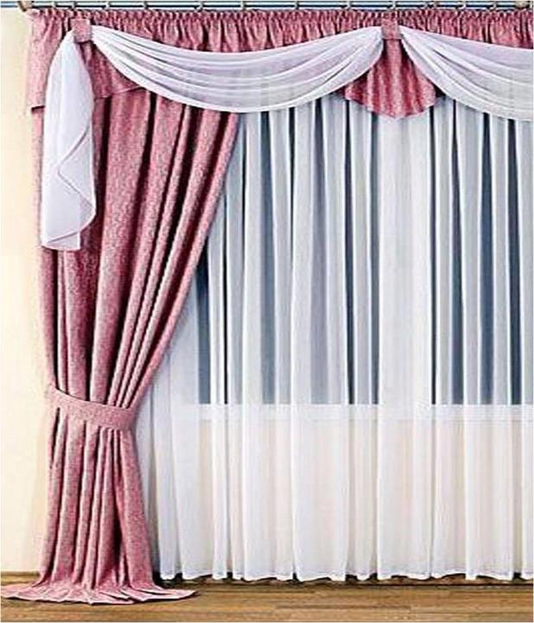
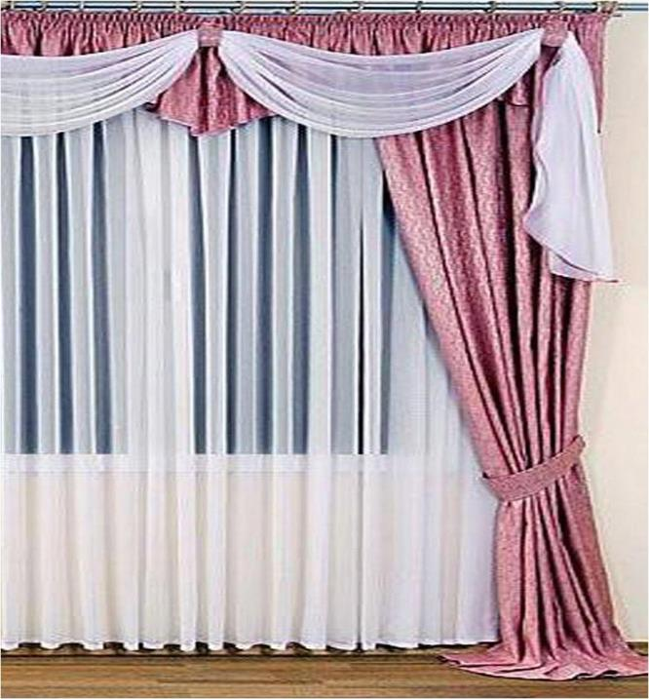
মহেশপুর পৌর মহিলা কলেজ
ফুলে ফুলে স্বাগতম
অনলাইন ক্লাসে

Slide 2
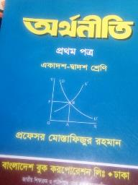
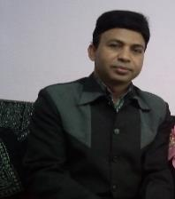
শিক্ষক পরিচিতি
পাঠ পরিচিতি
খান মোঃ মাহবুবুর রহমান
প্রভাষক(অর্থনীতি )
মহেশপুর পৌর মহিলা ডিগ্রী কলেজ ।
মহেশপুর ঝিনাইদহ।
অর্থনীতি
একাদশ শ্রেণি
অধ্যায়-০১
মৌলিক অর্থনৈতিক সমস্যা ও সমাধান

Slide 3
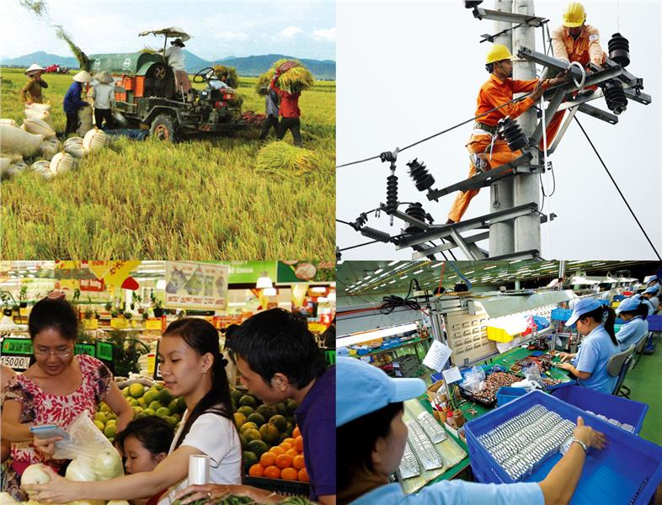
সরকারি বিনিয়োগ
বে সরকারি বিনিয়োগ

Slide 4
পাঠ শিরোনাম
মিশ্র অর্থব্যবস্থা

Slide 5
শিখনফলঃ
এই পাঠ শেষে শিক্ষাথীরা
১।মিশ্র অর্থনৈতিক ব্যবস্থা কি তা বলতে পারবে।
২। মিশ্র অর্থনৈতিক ব্যবস্থার বৈশিষ্ট্য বর্ণনা করতে পারবে।

Slide 6
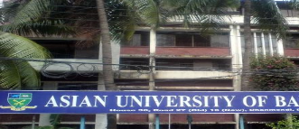
মিশ্র অর্থ ব্যবস্থা
যে অর্থ ব্যবস্থায় সম্পদের ব্যক্তিগত ও রাষ্ট্রীয় মালিকানা বজায় থকে তাকে মিশ্র অর্থব্যবস্থা বলে।

Slide 7
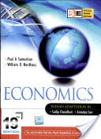
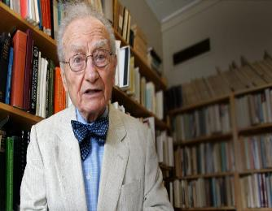
অধ্যাপক PAUL A SAMUELSON এর মতে,
”মিশ্র অর্থব্যবস্থা এরূপ একটি অর্থব্যবস্থা যেখানে উৎপাদন ব্যবস্থা ও ভোগকার্য সংঘটিত করার ক্ষেত্রে বাজার ব্যবস্থার সাথে সরকারি নিয়ন্ত্রণ ব্যবস্থার সংমিশ্রণ ঘটে ।

Slide 8
উদাহরণ
মিশ্র অর্থনৈতিক ব্যবস্থা
বাংলাদেশ
ভারত
ব্রিটেন
পাকিস্তান

Slide 9
মিশ্র অর্থব্যবস্থার বৈশিষ্ট্য
মহেশপুর পৌর মহিলা কলেজে অন-লাইন ক্লাসে সকলকে স্বাগতম

Slide 10
মহেশপুর পৌর মহিলা কলেজে অন-লাইন ক্লাসে সকলকে স্বাগতম

Slide 11
মহেশপুর পৌর মহিলা কলেজে অন-লাইন ক্লাসে সকলকে স্বাগতম

Slide 12
মহেশপুর পৌর মহিলা কলেজে অন-লাইন ক্লাসে সকলকে স্বাগতম

Slide 13
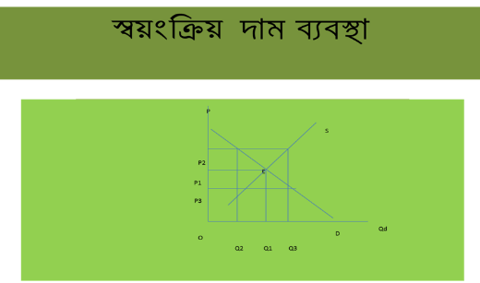
মহেশপুর পৌর মহিলা কলেজে অন-লাইন ক্লাসে সকলকে স্বাগতম

Slide 14
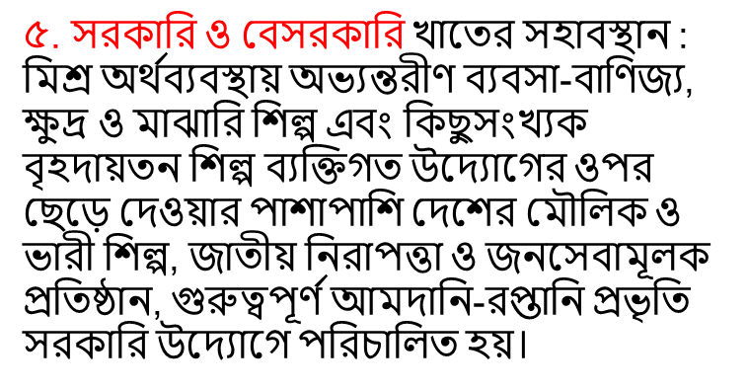
মহেশপুর পৌর মহিলা কলেজে অন-লাইন ক্লাসে সকলকে স্বাগতম

Slide 15
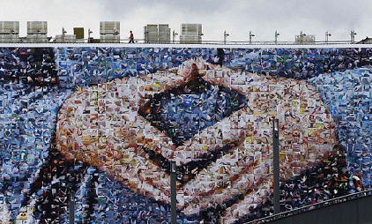
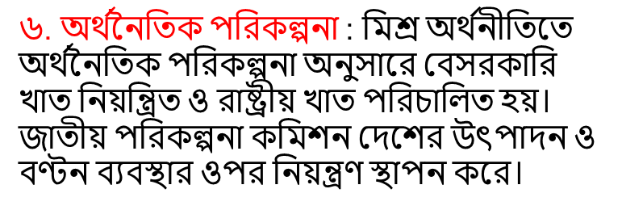
মহেশপুর পৌর মহিলা কলেজে অন-লাইন ক্লাসে সকলকে স্বাগতম

Slide 16
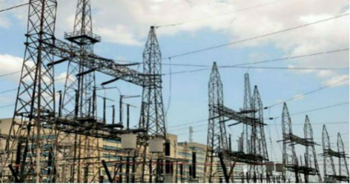
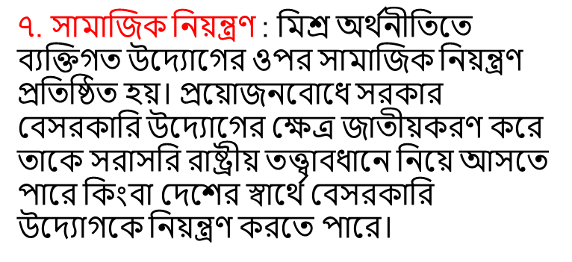
মহেশপুর পৌর মহিলা কলেজে অন-লাইন ক্লাসে সকলকে স্বাগতম

Slide 17
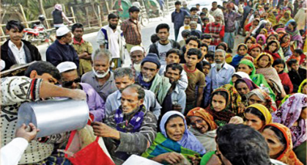
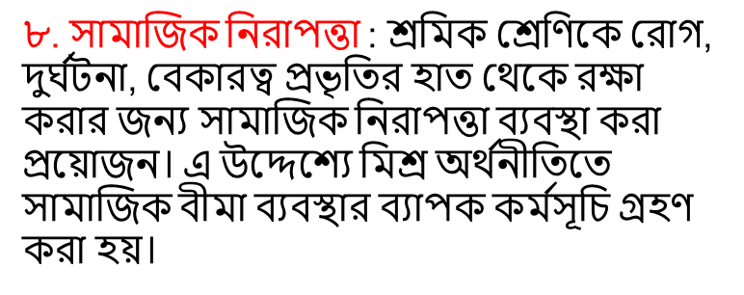
মহেশপুর পৌর মহিলা কলেজে অন-লাইন ক্লাসে সকলকে স্বাগতম

Slide 18
মহেশপুর পৌর মহিলা কলেজে অন-লাইন ক্লাসে সকলকে স্বাগতম

Slide 19
১০. মুদ্রাস্ফীতির উপস্থিতি : মিশ্র অর্থব্যবস্থায় যেহেতু বেসরকারি উদ্যোগ স্বীকৃত এবং মুনাফার উপস্থিতি থাকে, তাই এ ক্ষেত্রে মুদ্রাস্ফীতি সমস্যার উদ্ভব ঘটতে পারে। তবে যাতে 'অতি মুদ্রাস্ফীতি' না ঘটে সেদিকে লক্ষ রেখে সরকার প্রয়োজনীয় ব্যবস্থা গ্রহণ করে।
পরিশেষে বলা যায়, মিশ্র অর্থব্যবস্থায় ধনতান্ত্রিক অর্থব্যবস্থার
গুণাবলির সঙ্গে সমাজতান্ত্রিক অর্থব্যবস্থার গুণাবলির সংমিশ্রণ হওয়ায় আধুনিককালে অনেক অর্থনীতিবিদ অর্থনৈতিক সমস্যা সমাধানের ক্ষেত্রে মিশ্র অর্থব্যবস্থাকে গ্রহণযোগ্য বলে মনে করেন।
মহেশপুর পৌর মহিলা কলেজে অন-লাইন ক্লাসে সকলকে স্বাগতম

Slide 20
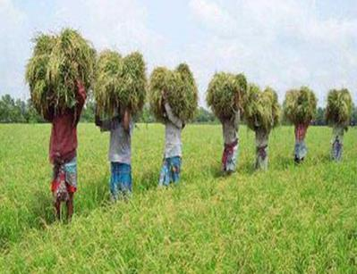
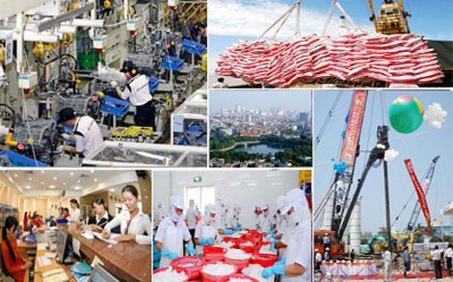
এমন পৃথিবী চাই আমরা যেখানে দুঃখ জ্বালা নাই

Slide 21
মূল্যায়ন
১। মিশ্র অর্থব্যবস্থা কি ?
২। মিশ্র অর্থব্যবস্থায় কিভাবে দাম নির্ধারিত হয়।
৩। মিশ্র অর্থব্যবস্থার তিনটি বৈশিষ্ট্য বল।

Slide 22
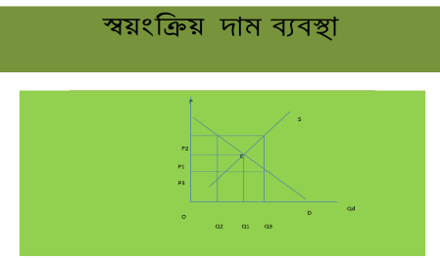
বাড়ির কাজ
তোমার এলাকায় একজন বাঁধাকপি উৎপাদনকারি কিভাবে স্বয়ংক্রিয় দাম ব্যবস্থার সাথে জড়িত তার ব্যাখ্যা লিখ।

Slide 23
Khan Md.Mahbubur Rahman
Lecturer in Economics
Moheshpur Pauro Mohila Degree College
khanmahbub1974@ gmail.com

